Slide 1
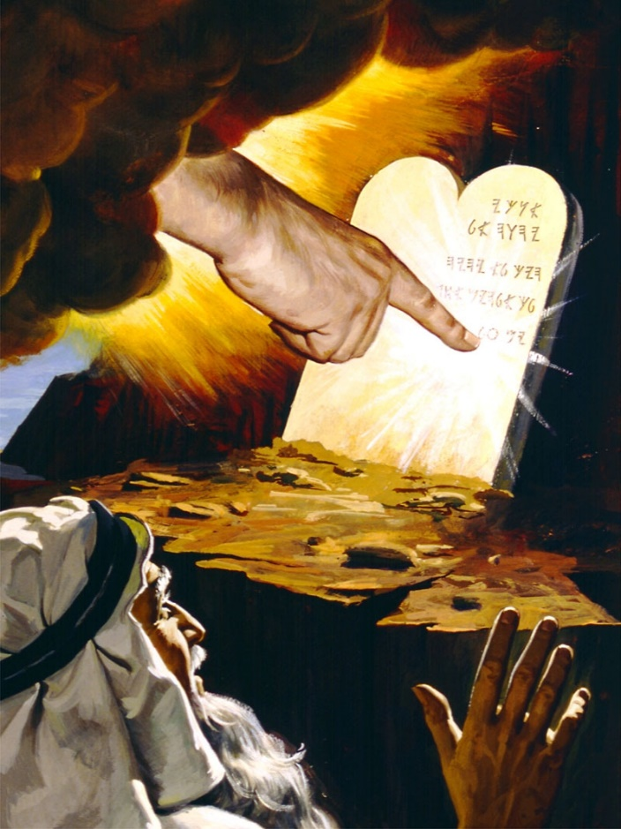
Lección 11
10 de junio 2023
EL SELLO DE DIOS Y LA MARCA DE LA BESTIA 1P
TEXTO CLAVE: Juan 7:2, 3
Escuela Sabática – 2° Trimestre de 2023

Slide 2
I. OBJETIVO: ¿Qué aprender?
Aprender a ser un discípulo paciente y perseverante como Cristo Jesús, preparándose para la crisis final.
APRENDIZAJE POR NIVELES:
SABER entender sobre el sello de Dios y marca de la bestia.
SENTIR el deseo ser paciente y perseverante.
HACER la decisión de ser perseverante y prepararse para la crisis final.

Slide 3
EL MÉTODO, O ESTRATEGIA M.: ¿Cómo aprender?
¿Qué camino seguir con el alumno?
1° MOTIVA: ¿Qué debo SER?
Motivar el logro de una capacidad, un aprendizaje; a SER semejante a Cristo Jesús en su carácter.
2° EXPLORA: ¿Qué debo SABER?
Buscar información, con preguntas, procesarlo, comprender, sintetizar y generalizar.
3° APLICA: ¿Qué debo SENTIR?
Sentir el deseo de aplicar los conocimientos descubiertos en la vida.
4° CREA: ¿Qué debo HACER?.
Tomar la decisión de crear oportunidades para vivir lo aprendido y compartirlas.

Slide 4
LA ESTRATEGIA METODOLÓGICA.
¿Qué recomendación nos da Dios?
“La escuela sabática, cuando es bien dirigida, es uno de los grandes instrumentos de Dios para traer almas al conocimiento de la verdad. No es el mejor plan que solo los maestros hablen. Ellos deberían inducir a los miembros de la clase a decir los que saben. Y entonces el maestro, con pocas palabras y breves observaciones o ilustraciones debería imprimir la lección en sus mentes.” (Consejos sobre la Obra de la Escuela Sabática, 128)
“Cada ser humano, creado a imagen de Dios, está dotado de un facultad semejante a la del Creador: la individualidad, la facultad de pensar y hacer… que sean pensadores y no meros reflectores de los pensamientos de otros… dirigirlos a las fuentes de la verdad, a los campos abiertos a la investigación en la naturaleza y en la revelación.” (Educación 17)

Slide 5
II. MOTIVAR: ¿Cómo despertar interés para aprender?
Con preguntas motivadoras, presentando necesidades y casos de la vida:
¿Qué indica la señal de Dios y la marca de la bestia?
¿Qué enfrentará el pueblo de Dios en la crisis final?
¿Cristo Jesús es nuestro verdadero sacerdote?

Slide 6
III. EXPLORA: 1. ¿Qué indica la señal de Dios y la marca de la bestia? Apocalipsis 7:2, 3; 14:9, 10, 12
En Apocalipsis 7 habla del sello de Dios y Apocalipsis 14 habla de la marca de la vestía. “A lo largo de los siglos, el sábado ha sido una señal especial de lealtad a Dios. El sábado ha revelado que Dios es digno de adoración como el Creador del universo. (GEB 122)
“La marca de la bestia también gira en torno a la adoración. Satanás ha introducido un falso día de reposo, el primer día de la semana, como símbolo de su autoridad.” (Id)
“La última batalla es…con respecto a la Ley de Dios.” (GEB 121). Debemos aprender a ser pacientes, perseverantes y fieles.

Slide 7
2. ¿Qué enfrentará el pueblo de Dios en la crisis final? Apocalipsis 13:15- 17
“La profecía de la marca de la bestia en Apocalipsis 13 nos habla de lo peor de la guerra de Satanás contra Dios… habla de un tiempo en el futuro, cuando el diablo obrará mediante un poder político-religioso terrenal llamado ‘bestia’, y recurrirá al uso de la fuerza.” (GEB 118)
“La profecía de la marca de la vestía tiene que ver con el eslabón final en esta cadena impía. Al igual que las persecuciones del pasado, está diseñada para obligar a todos a ajustarse a determinado conjunto de creencia y a un sistema de culto de adoración… empezará con sanciones económicas. ” (Id)

Slide 8
3. ¿Cristo Jesús es nuestro verdadero sacerdote? Apocalipsis 13:4, 5
La Escritura nos dice: “Hay un solo Dios, y un solo Mediador entre Dios y los hombres, Jesucristo hombre.” (1 Timoteo2:5)
La profecía de Apocalipsis 13:4, 5, nos revela que el dragón le da autoridad a la bestia y hablaba palabras arrogantes y blasfemas.
“Blasfemia se equipara con arrogancia los privilegios y la prerrogativas de Dios.” (GEB 120)
“La iglesia de Roma enseña que, el sacerdote es el mediador entre Dios y la humanidad pecaminosa… No puede ser nuestro mediador porque él también necesita un mediador.”(Id)

Slide 9
IV. APLICA: ¿Qué debo sentir al recibir estos conocimientos?
El deseo de ser paciente y perseverante, para lo cual debemos contemplar a Jesús diariamente mediante el estudio de su Palabra y oración.
¿Deseas ser paciente y perseverante?
¿Cuál es tu decisión?
V. CREA: ¿Qué haré para compartir esta lección la próxima semana? Crear oportunidades para compartir el mensaje de paciencia y perseverancia, porque solo los perseverantes serán fieles. Amén

Slide 10
Créditos
DISEÑO ORIGINAL
Lic. Alejandrino Halire Ccahuana
http://decalogo-janohalire.blogspot.com/p/escuela-sabatica.html
Distribución
Recursos Escuela Sabática ©
Para recibir las próximas lecciones inscríbase enviando un mail a:
www.recursos-biblicos.com
Asunto: Lecciones en Powerpoint
RECURSOS ADVENTISTAS
Recursos gratuitos
http://decalogo-janohalire.blogspot.com/
https://www.slideshare.net/ahalirecc
Recursos
Escuela Sabática

